Slide 1


Acanno
UM JOGO ELETRÔNICO DE RPG COM ACESSIBILIDADE EM LIBRAS
Gabriel Barroso da Silva Lima (UEA)
Prof. Dr. Jucimar Maia da Silva Jr. (UEA)
Marcos Roberto dos Santos (UEA)
Almir de Oliveira Costa Junior (UEA)
{gbsl.snf17, mrdsantos, adjunior, jjunior}@uea.edu.br

Slide 2
Introdução
Necessidade de maior difusão de LIBRAS no Brasil
Ampliação de acessibilidade linguística
Há um aparato legal
Presença de tradutores ou intérpretes em escolas, empresas, eventos
Longo caminho ainda precisa ser percorrido

Slide 3
Introdução
Entretenimento dos jogos eletrônicos pouco explorado.
Desenvolvimento de um jogo em LIBRAS
Inclusivo para alunos surdos
Uso da base de usuários dos smartphones

Slide 4
Justificativa
Falta de infraestrutura adequada prejudica a educação
LIBRAS não possui um protagonismo no currículo
Problemática se estende a outros setores da sociedade
Número crescente de usuários de smartphones
Utilização da base de usuários para tornar o jogo acessível

Slide 5
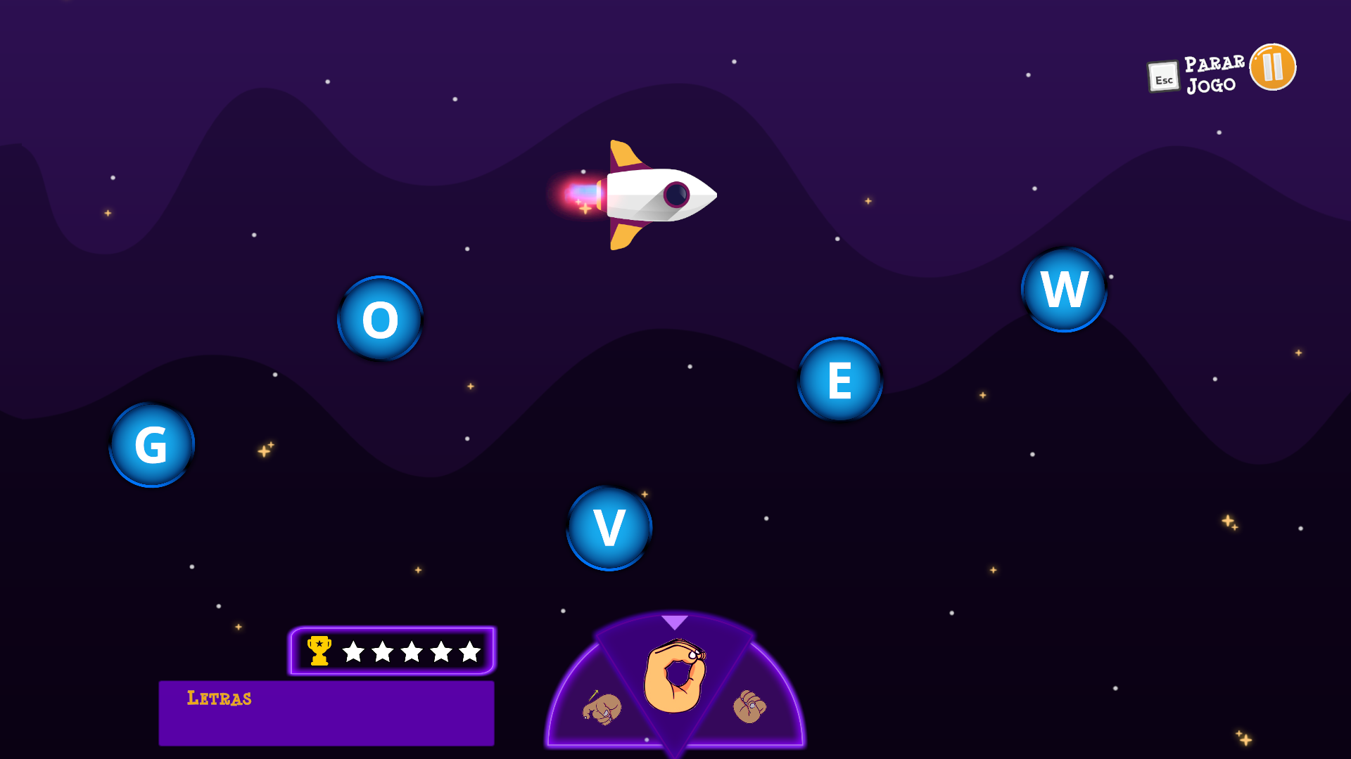

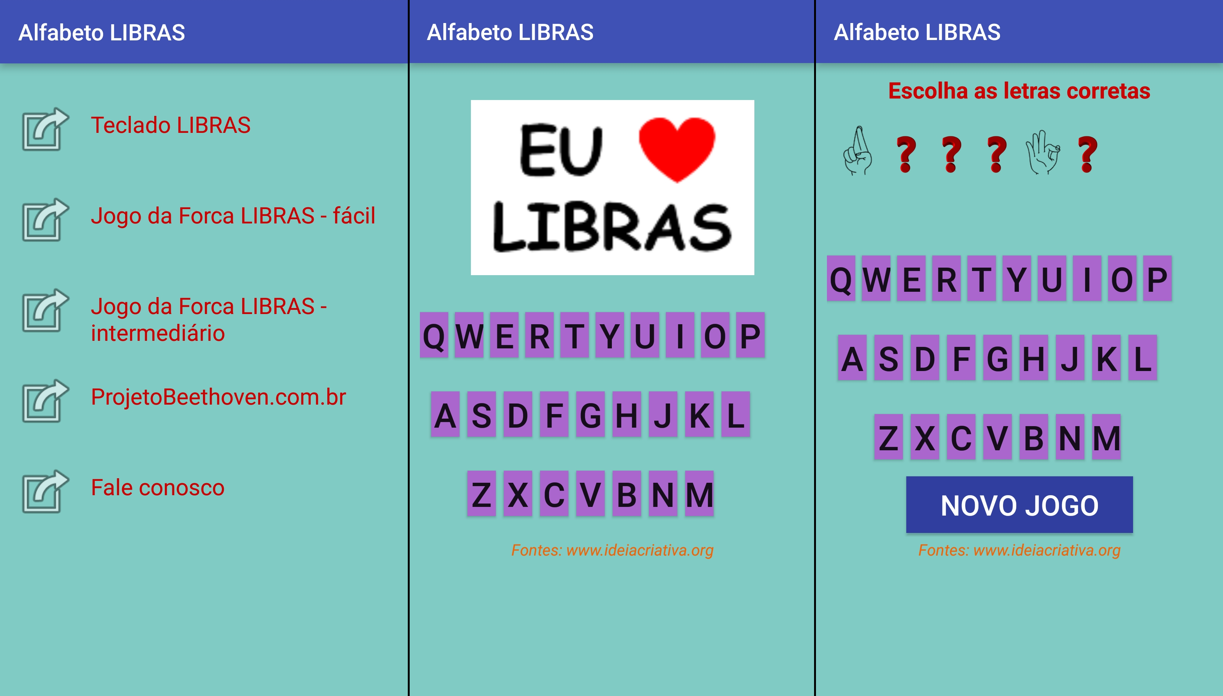
Projetos relacionados
Outros projetos buscam trazer a LIBRAS para os jogos:
Vega
Memolibras
Alfabeto Libras

Slide 6
Projetos relacionados
Eles fragmentam a língua de sinais
Limitado ao ensino de letras, palavras, frases e expressões de uma forma não conjunta.
Acanno se diferencia dos jogos apresentados
Variedade de itens lexicais mais ampla e diversificada
Exibe o valor semântico dos sinais, dependendo do contexto enunciativo
Organizado sintaticamente de acordo com o sistema linguístico da LIBRAS

Slide 7
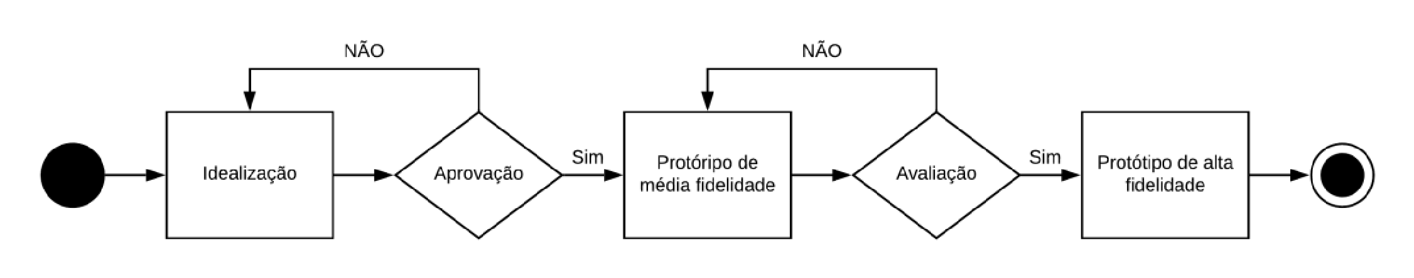
Metodologia
Metodologia ágil, iterativa e incremental
Etapas de desenvolvimento
Idealização
Protótipo de média fidelidade
Protótipo de alta fidelidade

Slide 8
Referencial Teórico
RPG
Jogador controla um ou mais personagens
Progressão do jogo acompanha a sua história
Saga do herói
NPC
Personagens não jogáveis do jogo
Compõem o mundo e auxiliam na composição do ambiente e narrativa

Slide 9
Referencial Teórico
LIBRAS
Forma de comunicação e expressão.
Estrutura gramatical própria e natureza visual-motora
Língua oficial brasileira.
Produzida pelas mãos, movimentos e expressões faciais e corporais
Variações linguísticas de região para região
Surdo e deficiente auditivo são termos diferentes

Slide 10
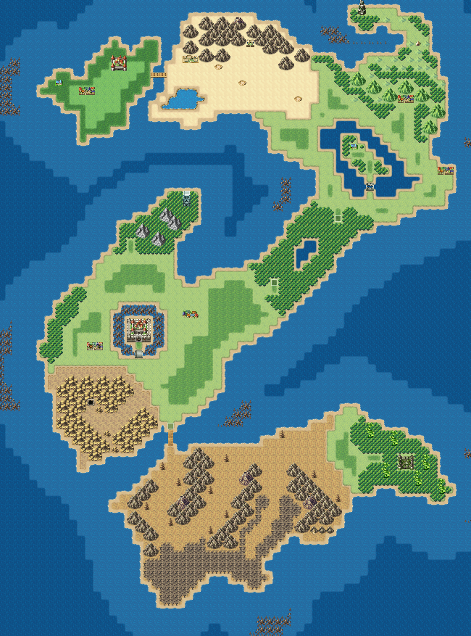
Desenvolvimento
Criação da história
Protagonistas
Vilões
Elementos principais
Criação dos cenários
Mapas
Casas
Localidades

Slide 11
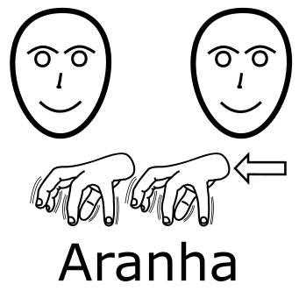
Desenvolvimento
Listados os textos do jogo
Tradução das falas
Validadas por um profissional em LIBRAS
Reprodução dos sinais em fotos
Criação dos sinais vetoriais
Desenho feito pelo Inkscape por cima das fotos

Slide 12
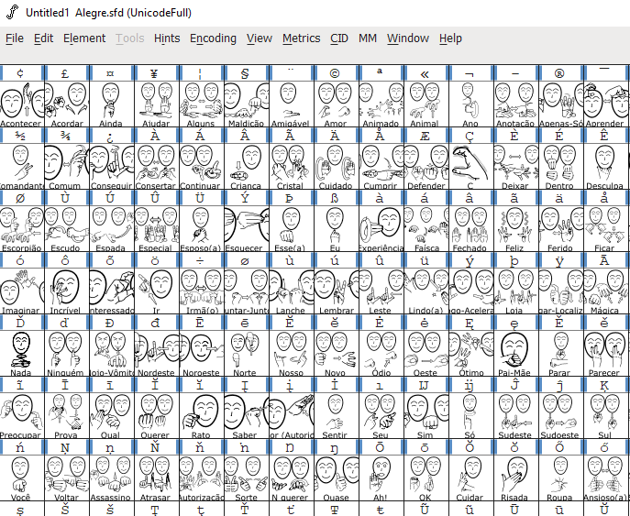
Desenvolvimento
Criação das variações de expressões faciais
16 expressões para cada sinal
Carregamento dos sinais no FontForge
Cada sinal entra em um espaço correspondente a um caractere especial
Uma fonte para cada expressão facial
Utilização das fontes no RPG Maker MV
Uso de plugins que permitem a configuração dos sinais e sua utilização

Slide 13
Trailer

Slide 14


Slide 15
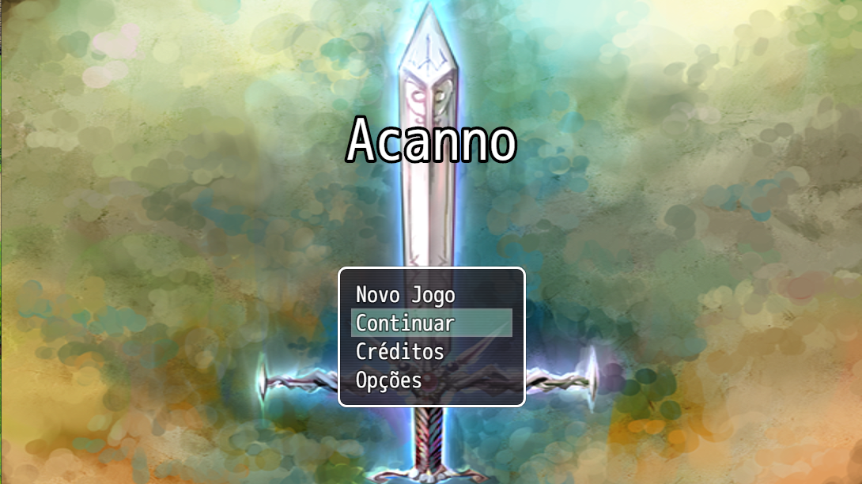
Software
Tela inicial do jogo

Slide 16
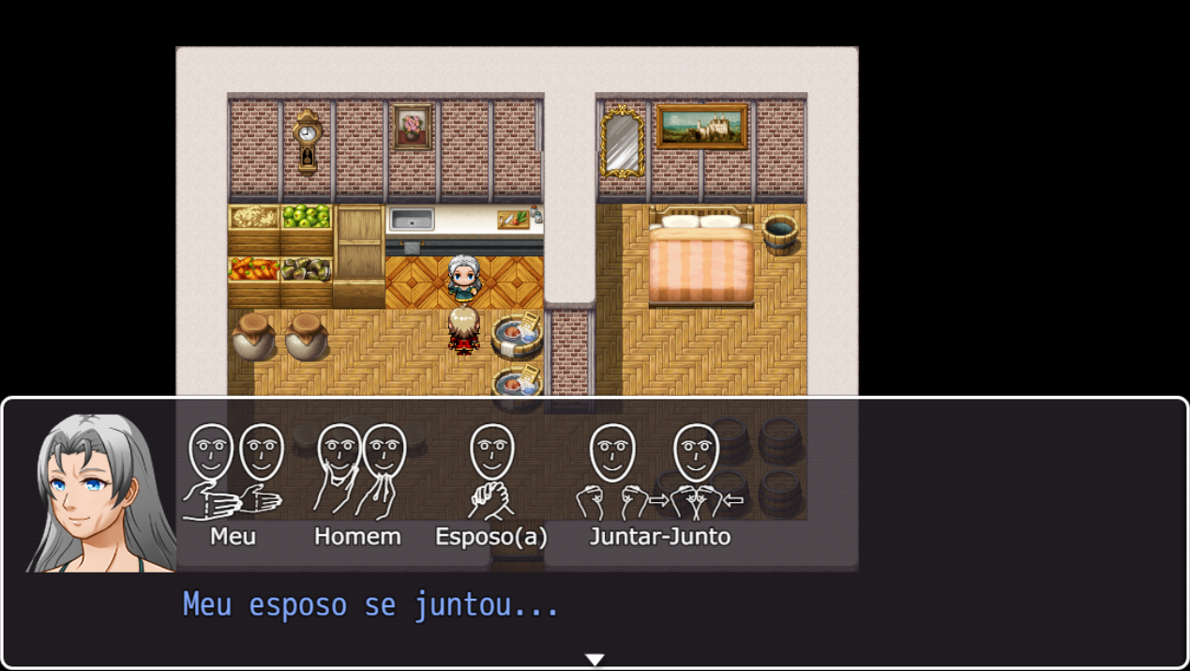
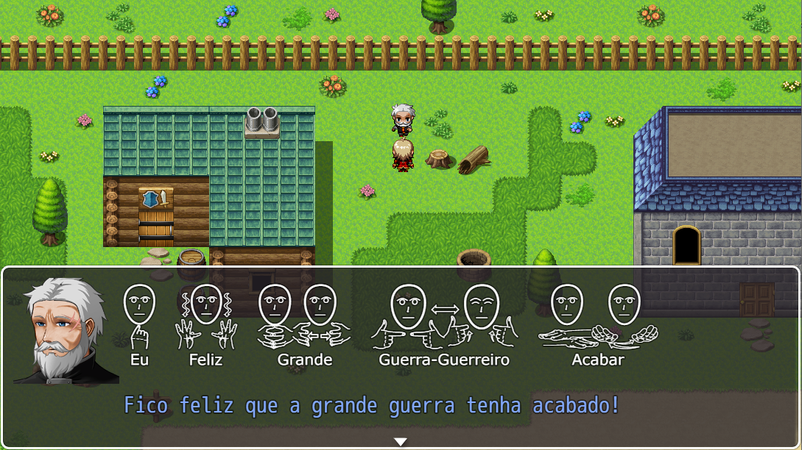
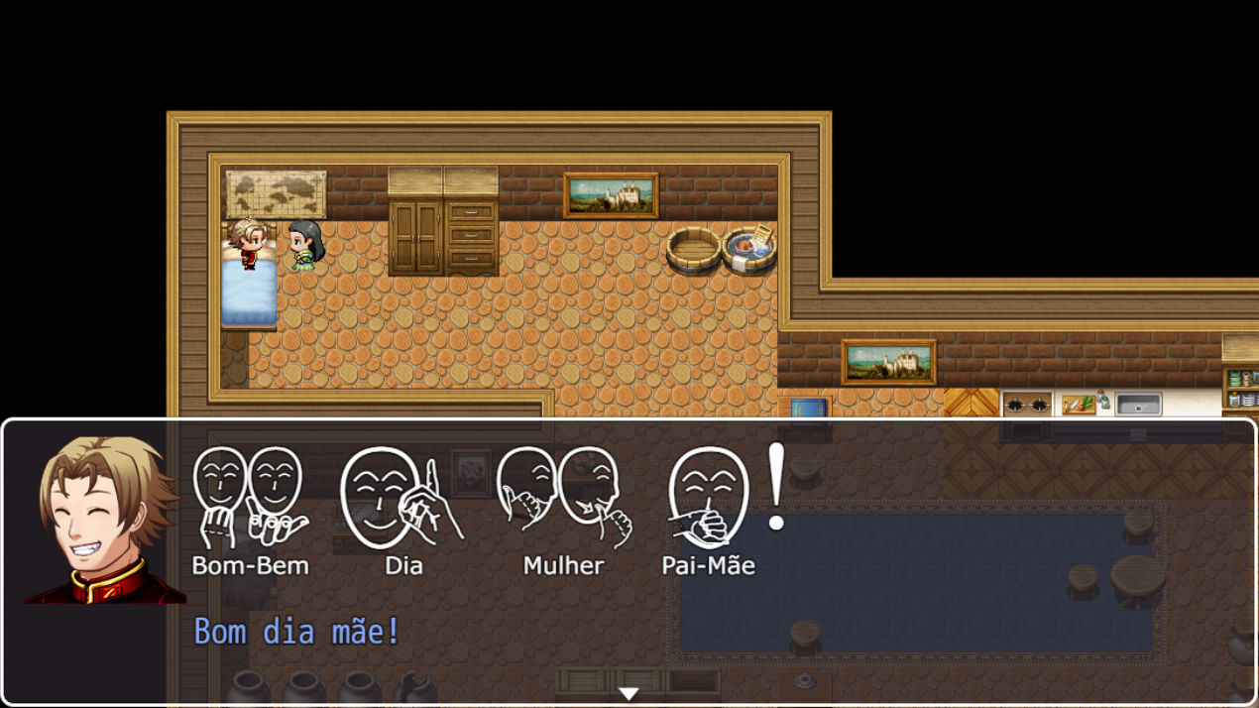
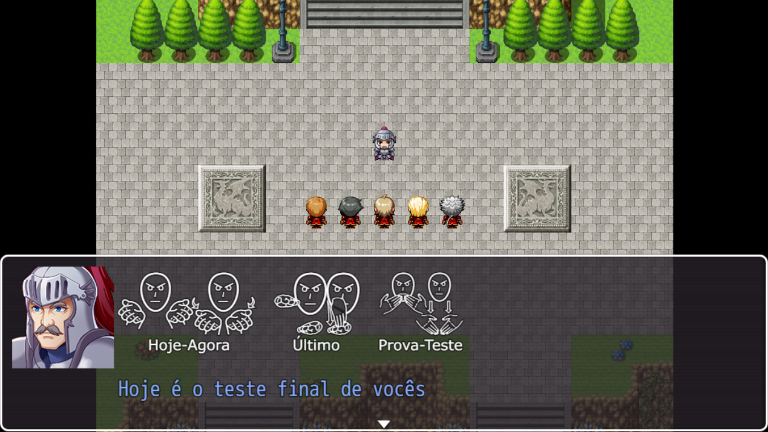
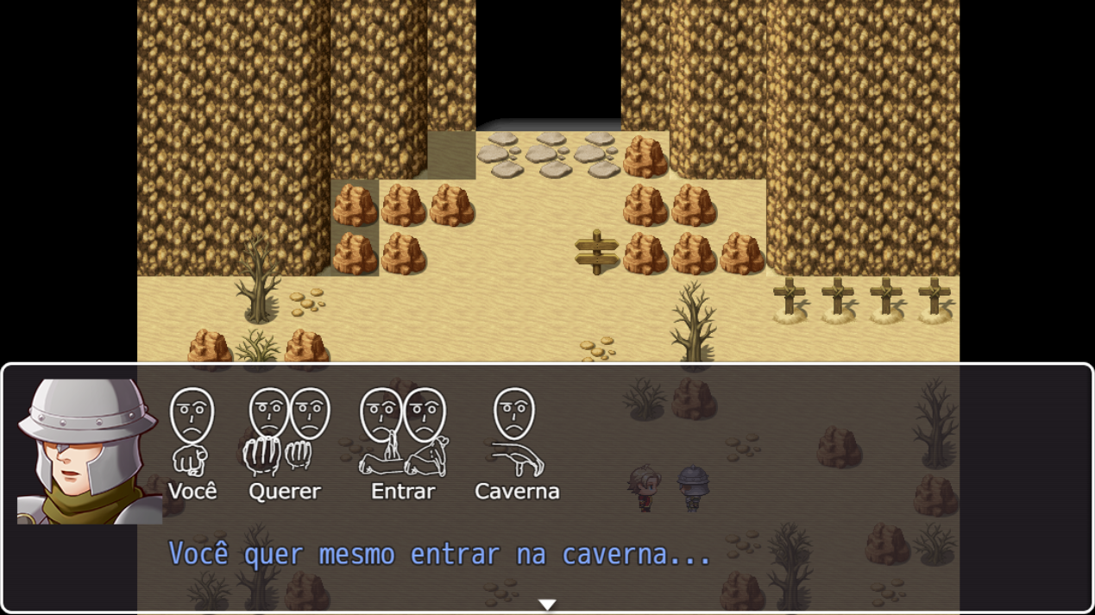
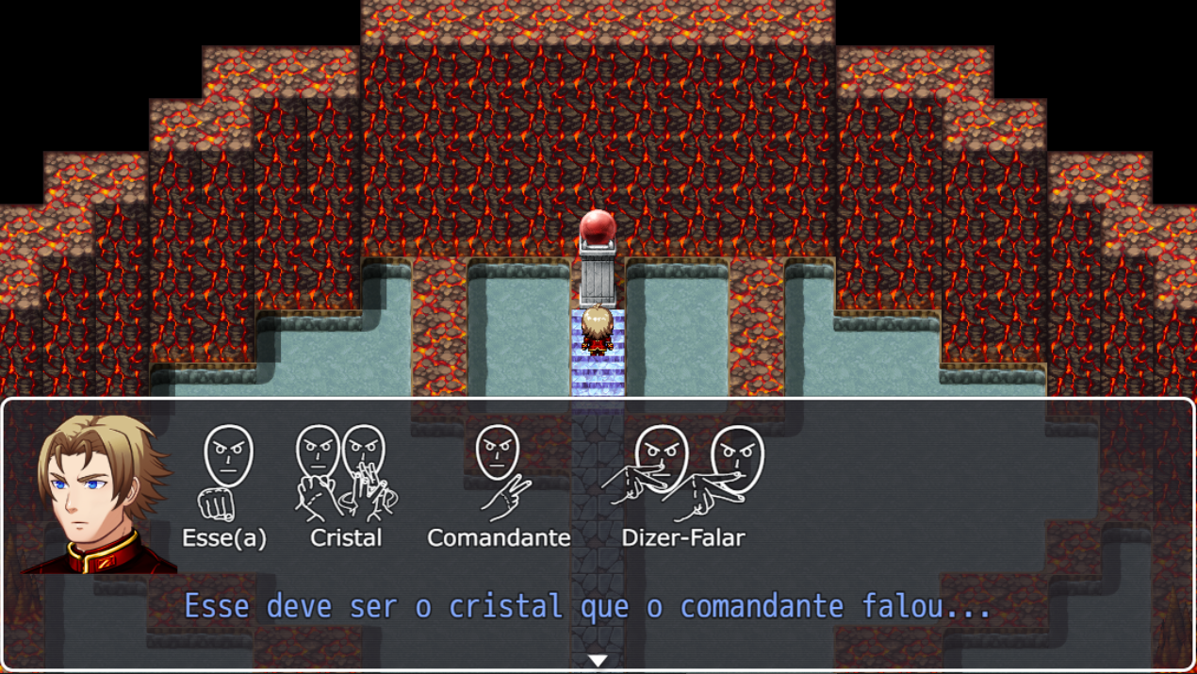
Software
Tela de diálogo das interações

Slide 17
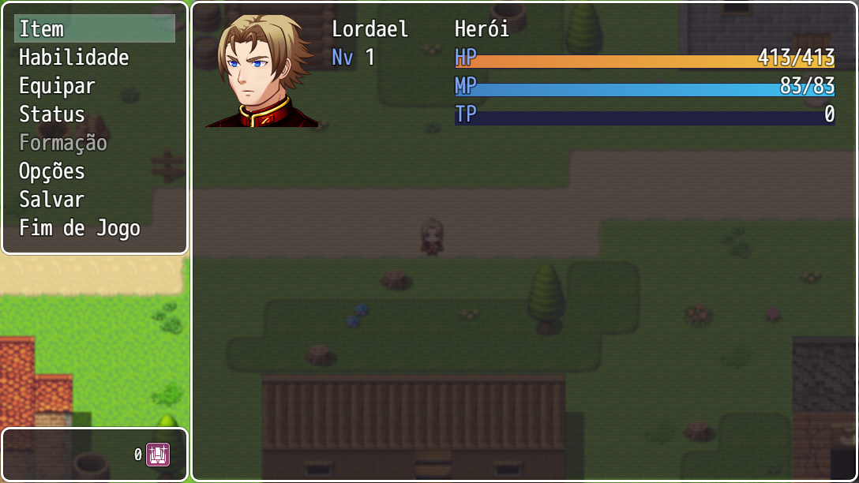
Software
Menu do jogo

Slide 18
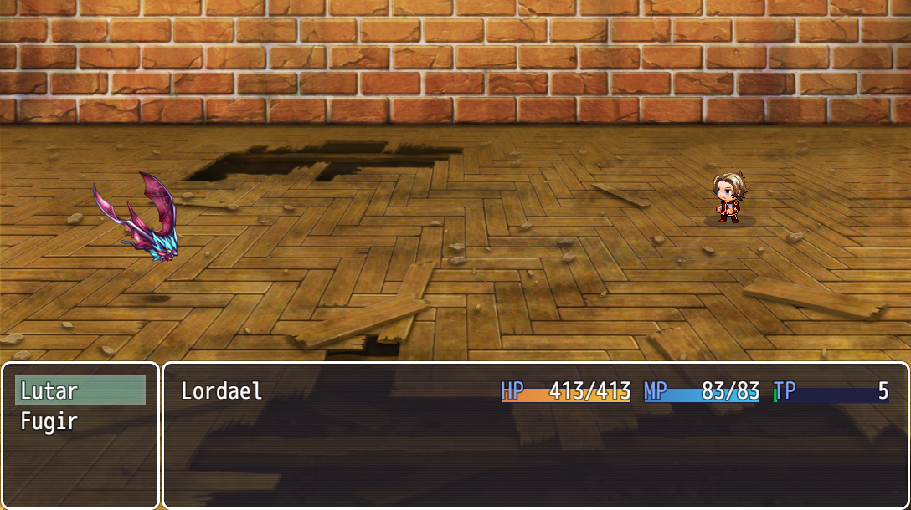
Software
Tela de batalha do jogo

Slide 19
Conclusão
Comunidade surda busca que suas especificidades sejam atendidas e respeitadas
Longo caminho a percorrer
Acanno busca atender essa necessidade na área do entretenimento pelos jogos eletrônicos
Jogo será expandido.
Ainda não testado, mas aprovado por especialistas em desenvolvimento de jogos ou LIBRAS

Slide 20
Agradecimentos
Os autores agradecem ao LUDUS Lab. e a Universidade do Estado do Amazonas (UEA) pela ajuda na elaboração do artigo. Os resultados desse trabalho foram publicados por meio das atividades de pesquisa e desenvolvimento do Projeto ARKADE, financiados pela TRANSIRE FABRICAÇÃO DE COMPONENTES ELETRÔNICOS LTDA, com o suporte da SUFRAMA sobre os termos da Lei Federal No 8.387/1991.

Slide 21
Referências
Bisol, C. A., & Valentini, C. B. (2011). Surdez e Deficiência Auditiva - qual a diferença?. Recuperado em 01 de Junho, 2020, de https://bit.ly/32JVvkC
BRASIL. Lei nº 10.436, de 24 de abril de 2002. (2002, 24 abril). Dispõe sobre a Língua Brasileira de Sinais – LIBRAS e dá outras providências. Recuperado em 01 de Junho, 2020 de https://bit.ly/2RGq9oT
Buarque, C. (2011). Projeto de Lei nº 2040, de 2011. Estabelece condições de oferta de ensino da Língua Brasileira de Sinais (LIBRAS), em todas as etapas e modalidades da educação básica (Arquivada). Recuperado em 1 de Junho, 2020, de https://bit.ly/32LpxVb
Fundação Getúlio Vargas. (2020). Brasil tem 424 milhões de dispositivos digitais em uso, revela a 31ª Pesquisa Anual do FGVcia. Recuperado em 14 de Julho, 2020, de https://bit.ly/32KRCw3

Slide 22
Referências
Gabrilli, M. (2019). Projeto de Lei nº5188, de 2019. Determina que as instituições de ensino da educação básica, públicas e privadas, mantenham profissional intérprete da Língua Brasileira de Sinais (LIBRAS) para o atendimento de pais ou responsáveis surdos. Recuperado em 1 de Junho, 2020, de https://bit.ly/33LFXwf
Grupo de Mídia Interativa da Unifor. (2013). Memolibras – Conhecendo os Animais na Língua Brasileira de Sinais. Recuperado em 15 de Setembro, 2020, de https://bit.ly/3iQyBxK
Instituto Brasileiro de Geografia e Estatística. (2019). Educação 2019. Recuperado em 01 de Junho, 2020, de https://bit.ly/3hPqC2C
Instituto de Tecnologia da Amazônia. (2020). Vega. Recuperado em 14 de Setembro, 2020, de https://bit.ly/32KE6Zp
Instituto Nacional de Geografia e Estatística. (2010). Censo Demográfico 2010: Deficientes auditivos. Recuperado em 01 de Junho, 2020, de https://bit.ly/2FSRqSa

Slide 23
Referências
Leite, H. (2015). Projeto de Lei nº1690, de 2015. Torna obrigatória a presença de tradutor e intérprete de LIBRAS - Língua Portuguesa, para viabilizar o acesso à comunicação, à informação e à educação de alunos surdos. Recuperado em 1 de Junho, 2020, de https://bit.ly/3iMsDhq
Luciano. N. (2018). Telefonia celular alcança 98,2% da população brasileira. Recuperado em 10 de Novembro, 2019, de https://bit.ly/3cg0uNh
Martins, H. (2018). Censo aponta que escolas públicas ainda têm deficiências de infraestrutura. Recuperado em 01 de Junho, 2020, de https://bit.ly/3iMNUrl
Melo, I. R. P. (2012). O uso de jogos eletrônicos como ferramenta de ensino: um estudo da suíte de jogos Gcompris. Recuperado em 12 de Setembro, 2020, de https://bit.ly/3hGZiU5
Noclaf Tech. (2016). Alfabeto LIBRAS. Recuperado em 12 de Setembro, 2020, de https://bit.ly/32I61sG

Slide 24
Referências
Oliveira, R, C. A, Marques, R. R. (Ano II, N. I, 2014). Uso da variação linguística na língua brasileira de sinais. Revista Diálogos, 85-91.
Schlünzen, Elisa T. M., Benedetto, Laís dos S. Di, Santos, Danielle A. do N. dos. (2012). O que é LIBRAS? - volume 11 - D24 - Unesp/UNIVESP - 1a edição 2012 graduação em Pedagogia. Recuperado em 02 de Junho, 2020, de https://bit.ly/2ZTSvAB
Valente, J. (2019). Brasil é 5º país em ranking de uso diário de celulares no mundo. Recuperado em 01 de Junho, 2020, de https://bit.ly/3ky0FXi
Westin, R. (2019). Baixo alcance da língua de sinais leva surdos ao isolamento; Recuperado em 09 de Novembro, 2019, de https://bit.ly/3kxgDAR

Slide 25
Perguntas?

